Slide 1
Pemodelan dan analisis numerik

Slide 2
KELOMPOK 2
RASMIDA HUSENG D0220001
ASRIANI D0220017
MARIATI
SULKIFLI
VEBRYANTI
MUHAMMAD ALFIAN S

Slide 3
SOAL
Akar Persamaan Terbuka (error<0,0001)
Metode Iterasi Titik tetap Persamaan f(x)=X³-2X²-5

Slide 4
ITERASI TITIK TETAP
Iterasi titik tetap adalah metode numerik untuk mencari solusi dari persamaan f(x) = x dengan cara mengulangi penggunaan suatu fungsi f(x) pada titik awal tertentu hingga mendapatkan nilai yang konvergen. Titik tetap adalah titik dimana nilai fungsi f(x) sama dengan nilai x nya sendiri. Dalam metode iterasi titik tetap, kita mencari titik tetap tersebut dengan memperkirakan titik awal tertentu, kemudian memasukkan titik awal tersebut ke dalam fungsi f(x), dan mengulangi proses tersebut hingga mendapatkan nilai yang konvergen.

Slide 5
ALGORITMA
a. Susunlah persamaan f(x) = 0 yang akan diselesaikan
Ubah persamaan f(x)= 0 menjadi bentuk x = g(x)
Tentukan nilai perkiraan awal, misalnya X0=a
Lakukan perhitungan dari xn+1=g(xn)
Hitung error absolut antara x1 dan x0, menggunakan |x0 – x1|
Jika error absolut |x0-x1| < ε dengan ε adalah toleransi kesalahan yang telah di tentukan, maka x1 adalah akar persamaan yang dicari dan algoritma selesai
Jika galat absolut |x0-x1| > ε , maka x1 menjadi tebakan baru untuk dilakukan iterasi kembali
Ulangi langkah d - g hingga diperoleh x yang memenuhi pada langkah f

Slide 6

Contoh Iterasi Titik tetap
1). f(x)=${ x}^{3}−{2x}^{2}−5$
Error =0,0001
interval (1,4)
PenyelesaianNya:
a. Tentukan persamaan f(x) = 0 yang akan diselesaikan.
f(x)=${ x}^{3}−{2x}^{2}−5=0$

Slide 7
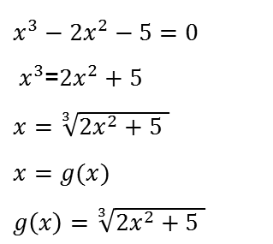
Penyelesaian
Ubah persamaan f(x) = 0 menjadi bentuk x = g(x)
f(x)=${ x}^{3}−{2x}^{2}−5=0$
$x^{3}−{2x}^{2}−5=0$
${ x}^{3}$=${2x}^{2}+5$
$x=\sqrt[3]{{2x}^{2}+5 }$
$x=g(x)$
$g\left(x\right)=\sqrt[3]{{2x}^{2}+\text{5} }$

Slide 8
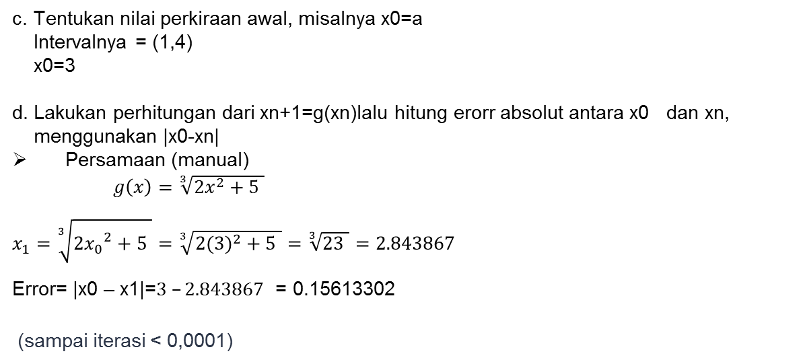
Penyelesaian
c. Tentukan nilai perkiraan awal, misalnya x0=a
Intervalnya = (1,4)
x0=3
d. Lakukan perhitungan dari xn+1=g(xn)lalu hitung erorr absolut antara x0 dan xn,
menggunakan |x0-xn|
Persamaan (manual)
$g\left(x\right)=\sqrt[3]{{2x}^{2}+\text{5} }$
$x_{1}=\sqrt[3]{{{2x}_{0}}^{2}+\text{5} }$ $=\sqrt[3]{{2(3)}^{2}+\text{5} }$ $=\sqrt[3]{\text{23} }=\text{2.843867}$
Error= |x0 – x1|=$\text{3} –\text{2.843867}$= 0.15613302
(sampai iterasi < 0,0001)

Slide 9
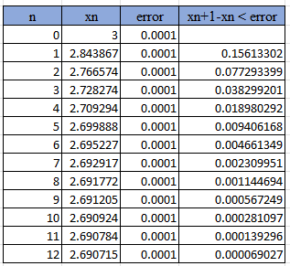
Penyelesaian Dengan Excel

Slide 10
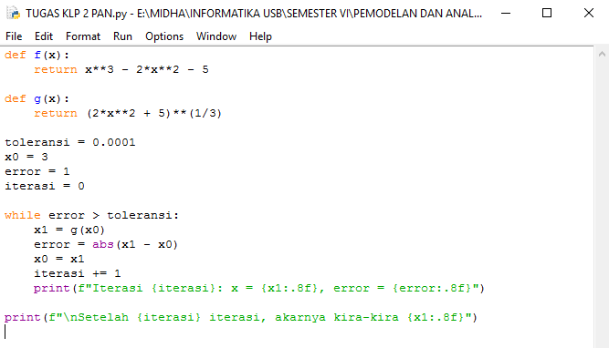
Program Python

Slide 11
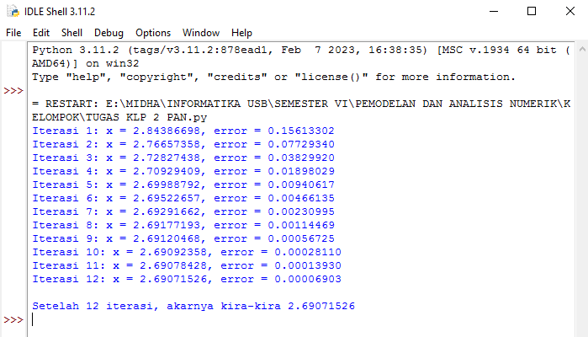
Output Program

Slide 12
TERIMA KASIH!

